Slide 1
Списки

Slide 2
Виды списков
упорядоченные (нумерованные) списки – ordered list
неупорядоченные (ненумерованные) списки – unordered list
списки определений – definition list
Notes:
Отличаются способом оформления.
Перед пунктами неупорядоченных списков обычно ставятся символы-буллеты (bullets), например, точки, ромбики и т.п., в то время как пунктам упорядоченных списков предшествуют их номера.

Slide 3
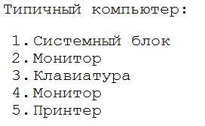
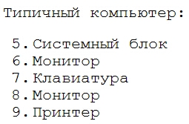
Нумерованный список
(ordered list)
<ol>
<li>первый элемент</li>
<li>второй элемент</li>
...
<li>последний элемент</li>
</ol>
Сравните

Slide 4
Атрибуты тега <ol>
start - начальное значение последовательности (порядковое число!!!!!), например: <ol type=“A” start=“5”> - нумерация с Е
type - стиль нумерации элементов.
  reversed="reversed" – нумерация обратном порядке

Slide 5
Типы нумерации
Начальный тег | Вид номера на экране
<ol> | Нумерация выполняется арабскими цифрами (1, 2, 3,...)
<ol type="1"> | Нумерация выполняется арабскими цифрами (1, 2, 3,...)
<ol type="A"> | Нумерация выполняется прописными буквами (A, B, C,...)
<ol type="a"> | Нумерация выполняется строчными буквами (a, b, c,...)
<ol type="I"> | Нумерация выполняется большими римскими цифрами (I, II, III,...)
<ol type="i"> | Нумерация выполняется малыми римскими цифрами (i, ii, iii,...)
<ol start="5"> | Что получится?

Slide 6
Тип маркеров
Начальный тег | Вид маркера на экране
<ul> | диск
<ul type="circle"> | oкружность
<ul type="disc"> | диск
<ul type="square"> | квадрат

Slide 7
Элемент списка - <li>...</li>
Используются в
  <ol>
  <ul>
  <menu>
Атрибуты:
type - NOT in HTML5. – тип нумерации, символа
value - deprecated in HTML 4.01, IS in HTML5.
value - может использоваться только для элементов упорядоченного списка <ol> - Если необходимо продолжить нумерацию внутри списка с какого-либо определенного порядкового номера.
<ol>
<li>…</li>
<li>…</li>
<li value=“30”>…</li>
<li>…</li>
</ol>
1. …
2. …
30. …
31. …

Slide 8
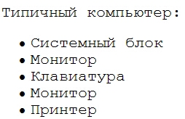
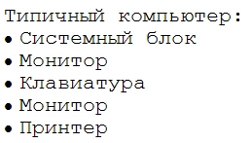
Маркированный список
(unordered list)
<ul>
<li>первый элемент</li>
<li>второй элемент</li>
...
<li>последний элемент</li>
</ul>
Сравните

Slide 9
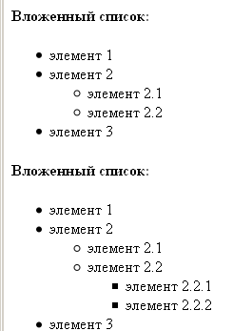
Вложенный список
<h4>Вложенный список:</h4>
<ul>
<li>элемент 1</li>
<li>элемент 2
<ul>
<li>элемент 2.1</li>
<li>элемент 2.2</li>
</ul>
</li>
<li>элемент 3</li>
</ul>
<h4>Вложенный список:</h4>
<ul>
<li>элемент 1</li>
<li>элемент 2
<ul>
<li>элемент 2.1</li>
<li>элемент 2.2
<ul>
<li>элемент 2.2.1</li>
<li>элемент 2.2.2</li>
</ul>
</li>
</ul>
</li>
<li>элемент 3</li>
</ul>

Slide 10
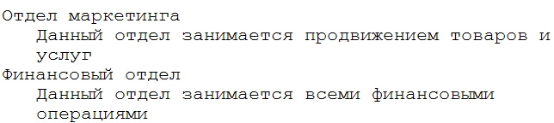
Списки определений
(definition list)
<dl>
<dt>Отдел маркетинга</dt>
<dd>Данный отдел занимается продвижением товаров и услуг</dd>
<dt>Финансовый отдел</dt>
<dd>Данный отдел занимается всеми финансовыми операциями</dd>
</dl>

Slide 11
CSS для работы со списками
list-style-image: url(...)
ul {
list-style-image: url('sqpurple.gif');
}
list-style-position: inside | outside
  inside – если текст занимает несколько строк, то текст будет под меткой
  outside – если текст занимает несколько строк, то текст на второй строке будет со сдвигом слева
list-style-type: disk | circle | square |decimal | lower-roman | upper-roman |
lower-alpha | upper-alpha | none (по умолчанию)
list-style: type image position
list-style: square url(‘bullet.gif’) inside

